Slide 1



Veri Tabani
Programlama Egitimi
Hos Geldiniz !

Slide 2
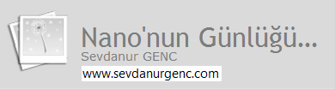
Hakkimda
Iletisim Icin :
Blog : www.sevdanurgenc.com
E - Mail : sevdanurgenc@sevdanurgenc.com
nanonungunlugu@gmail.com

Slide 3

Oracle
V. Egitim

Slide 4
Ileri Bolum Konulari
Tablo Iliskilendirme
View
Materialized View

Slide 5
Materialized View Nedir?
Materialized View’lar tipki View gibi olusturulmaktadir.
Kullanim alanlari benzer gibi gorunsede biraz daha farklidir.
Materialized View’lerde View’ler gibi iclerinde barindirmis olduklari sql cumleleri uzerinde daha hizli ve daha kolay calisabilmemiz icin yapilandirilmis bir objedir.
Materialized View’ler View’lerden farkli olarak fiziksel yapilarida bulunmaktadir. Her biri farkli hard disk’ler uzerinde yer almaktadir.
Normal view’ler uzerinde calisirken table’lar uzerindeki o an bulunan verileri cekip sorgu sonucu olarak gosterecektir.
Fakat, Materialized View’ler uzerinde sorgu sonuclari o Materialized View ne zaman olusturulduysa icerisindeki sorgu sonucuna gore verileri getirecektir. Yani olusturulma zamanindaki verileri kullanicilara gostermektedir bununda sebebi farkli hard disk’lerden sonuclar alindigi icindir.

Slide 6
Materialized View SQL Cumlesi Kullanimi
  CREATE MATERIALIZED VIEW GorunumIsmi AS
  (
  ………
  SONUCUNU ISTEDIGINIZ
  SQL CUMLENIZ
  ………
  );

Slide 7
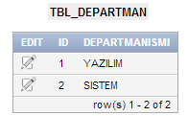
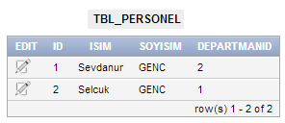
Materialized View SQL Cumlesi Kullanimi
Sql Commands penceresinden daha onceden olusturmus oldugumuz iki tablo arasinda bir iliski olusturarak sadece kullanicilara gostermek istedigimiz alanlari gosterelim.

Slide 8
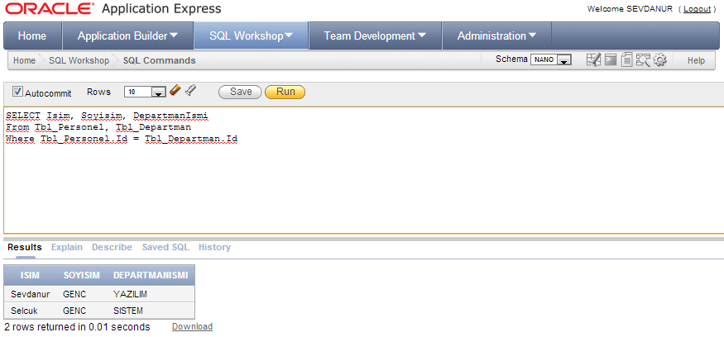
Materialized View SQL Cumlesi Kullanimi
Onceki olusturdugumuz tablolar icin iliskilendirme sorgumuzu bir materialized view olarak kaydedelim. Iliskilendirme sql cumleliz su sekildeydi ;
SELECT Isim, Soyisim, DepartmanIsmi
From Tbl_Personel, Tbl_Departman
Where Tbl_Personel.Id = Tbl_Departman.Id

Slide 9
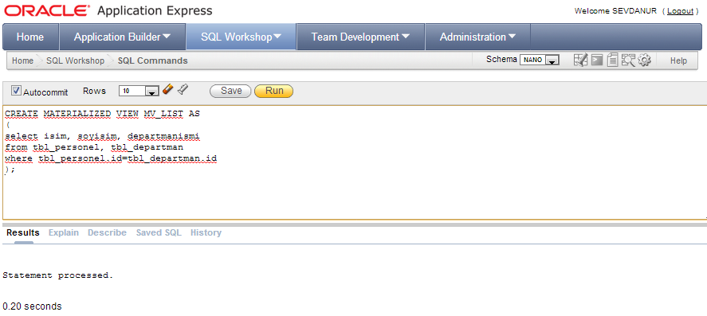
Materialized View SQL Cumlesi Kullanimi
Materialized View olusturabilecegimiz Sql cumlesi ise soyledir ;
CREATE MATERIALIZED VIEW MV_LIST AS(
SELECT Isim, Soyisim, DepartmanIsmi
From Tbl_Personel, Tbl_Departman
Where Tbl_Personel.Id = Tbl_Departman.Id );

Slide 10
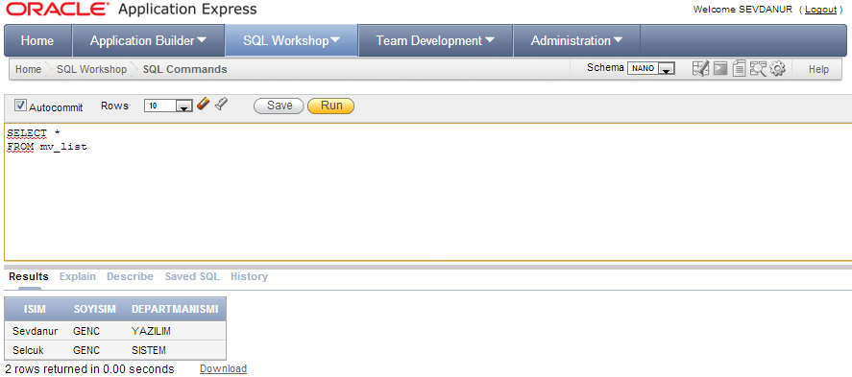
Materialized View SQL Cumlesi Kullanimi
Goruldugu gibi Create Materialized View kodu icerisine istediginiz sql cumlesini where’den sonra ki sartlariniz olsun olmasin tanimlayabilirsiniz. Materialized View objesinden gelecek olan sonuclari inceleyebilmemiz ve gorebilmemiz icin ne yapmamiz gerekiyor; Materialized View’e vermis oldugumuz ismi herhangi bir select sorgusu icerisinde kullanarak sonuca ulasabilirsiniz.

Slide 11
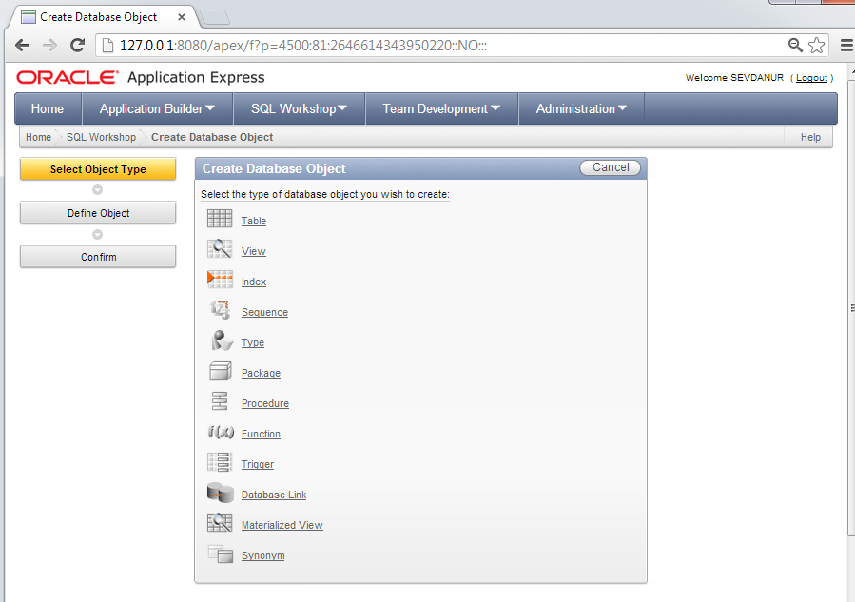
Materialized View – Object Browser Kullanimi
Sql Workshop menusundan Object Browser secenegini seciyoruz. Karimiza gelen ekranda Create butonu ile Materialized View secenegini seciyoruz.

Slide 12
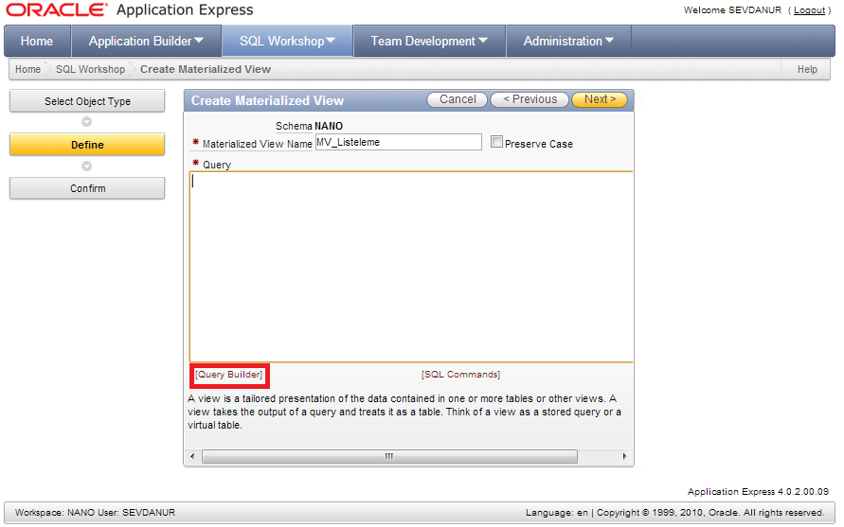
Materialized View – Object Browser Kullanimi
Oncelikle Materialized View’imiza isim veririz. Hemen ardindan Query Builder yardimiyla hazirlamamiz gereken gorunum sorgularini olusturmaya baslariz.

Slide 13
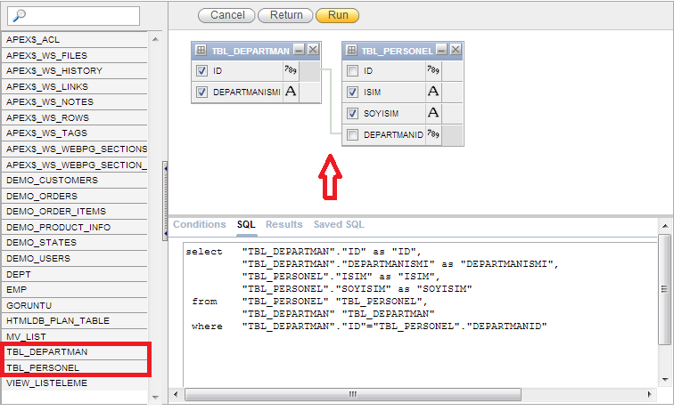
Materialized View – Object Browser Kullanimi
Sol taraftan calisacagimiz table’lari tiklayarak sag taraftaki bos alana aktarmis oluyoruz. Iliskilendirilecek alanlardan bir tanesini tutup diger iliskilendirilecek alanin uzerine surukleyip birakiyoruz. Ardindan alanlardan hangisinin sorgu sonucu gozukmesini istiyorsan baslarindaki kutucuklara tick isaretlerini ekliyoruz. Yapilan islemlerin SQL cumlesi asagidaki sql sekmesinde bulunmaktadir.

Slide 14
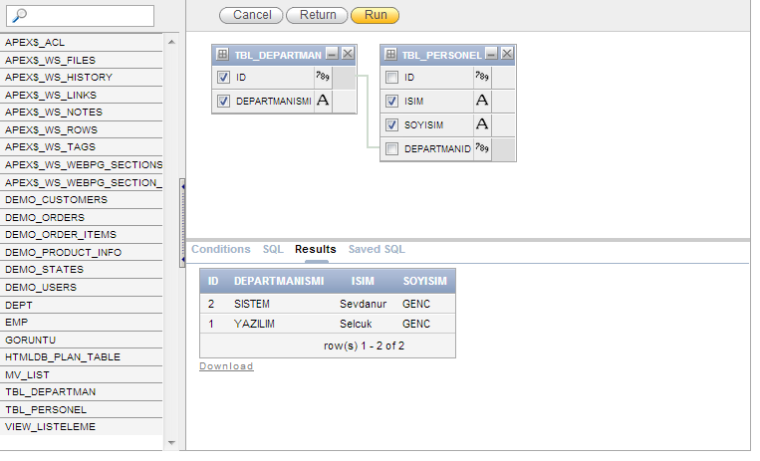
Materialized View – Object Browser Kullanimi
Pencerenin yukarisindaki RUN butonunu tikladiktan sonra asagiya tablolar uzerinde hazirlamis oldugunu ayarlara gore cikan sorgu sonucunu gosteriyor olacaktir. Sql sekmesine bulunan Sql cumlesini kopyalayip pencereyi kapatalim ve Materialized View’imizi olusturmaya devam edelim.

Slide 15
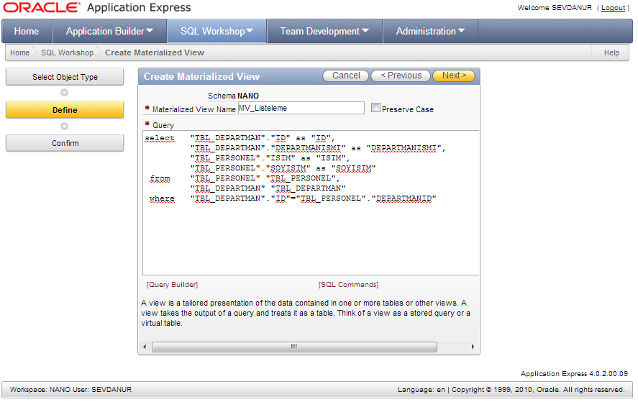
Materialized View – Object Browser Kullanimi
Kopyalamis oldugumuz Sql cumlesini Create Materialized View penceresindeki Query alanina yapistiriyoruz ve ardindan Next butonunun yardimiyla definition adimini tamamliyor ve diger adima gecmis oluyoruz.

Slide 16
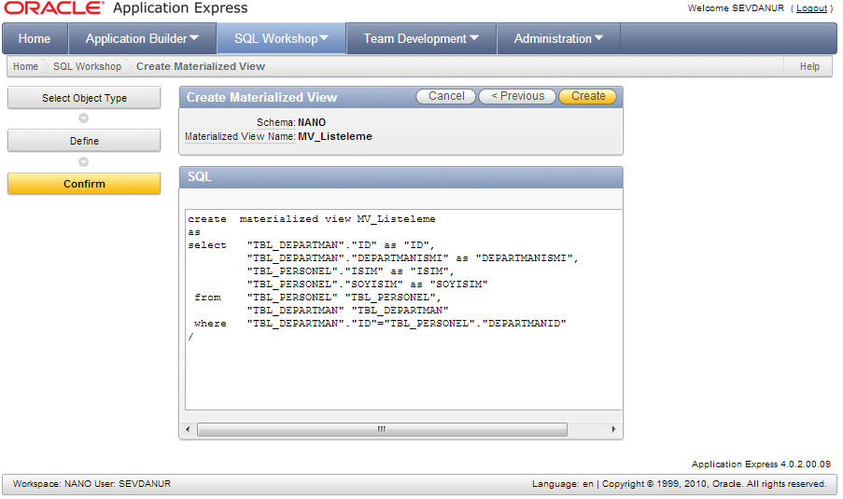
Materialized View – Object Browser Kullanimi
Yapilan tum Materialized View olusum adimlarinin sql cumlesi karsiligindaki cevrilmis hallerini kullaniciya gostererek onay beklemektedir. Onayi Create butonunu tiklayarak gerceklestiriyoruz.

Slide 17
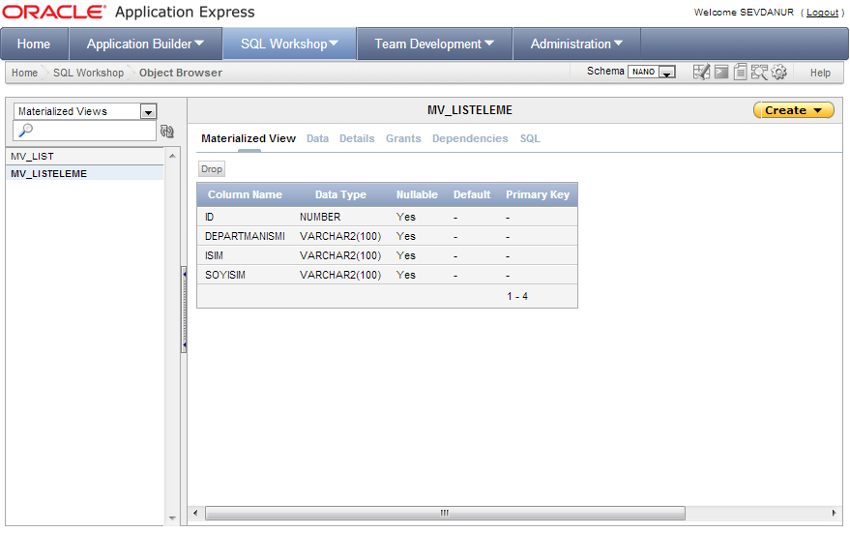
Materialized View – Object Browser Kullanimi
Object Browser ekrani karsiniza gelecektir ve bu ekranda Materialized View listesinden olusturmus oldugunuz Materialized View’inize ulasip uzerinde degisiklikler yapabilirsiniz.

Slide 18
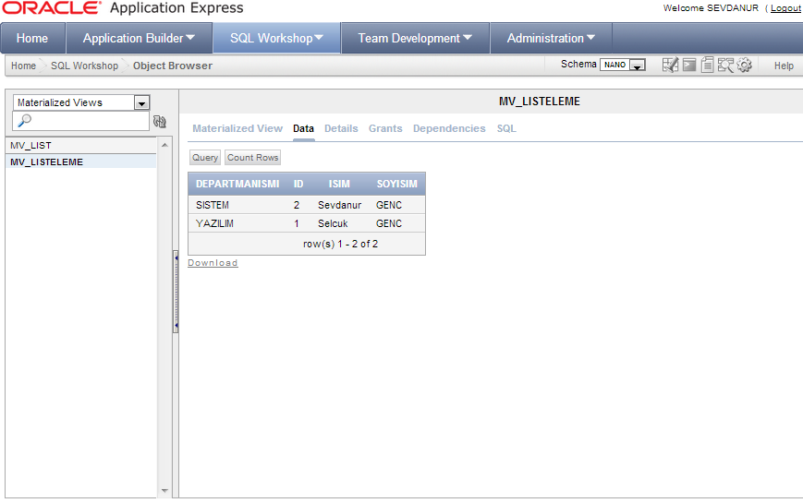
Materialized View – Object Browser Kullanimi
Sorgu sonucuna ulasabilmeniz icin Data sekmesinden yardim alabilirsiniz.

Slide 19
Tum Egitimlere
Katiliminizdan Dolayi
TESEKKUR EDERIM !!!

Slide 20


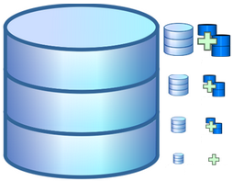
Hadi !
Simdi, Sorularinizi Yanitlayalim…

Slide 21

ODEV
Odev teslim Mail adresi ; nanonungunlugu@gmail.com

Slide 22
Katiliminiz Icin Tesekkurler
Bol Sorgulu Gunler
Sevdanur GENC
Soru ve odev teslimleriniz icin mail adresinden ulasabilirsiniz…
nanonungunlugu@gmail.com

